Slide 1
기초통계 – 가설검정 (Z-test)

Slide 2
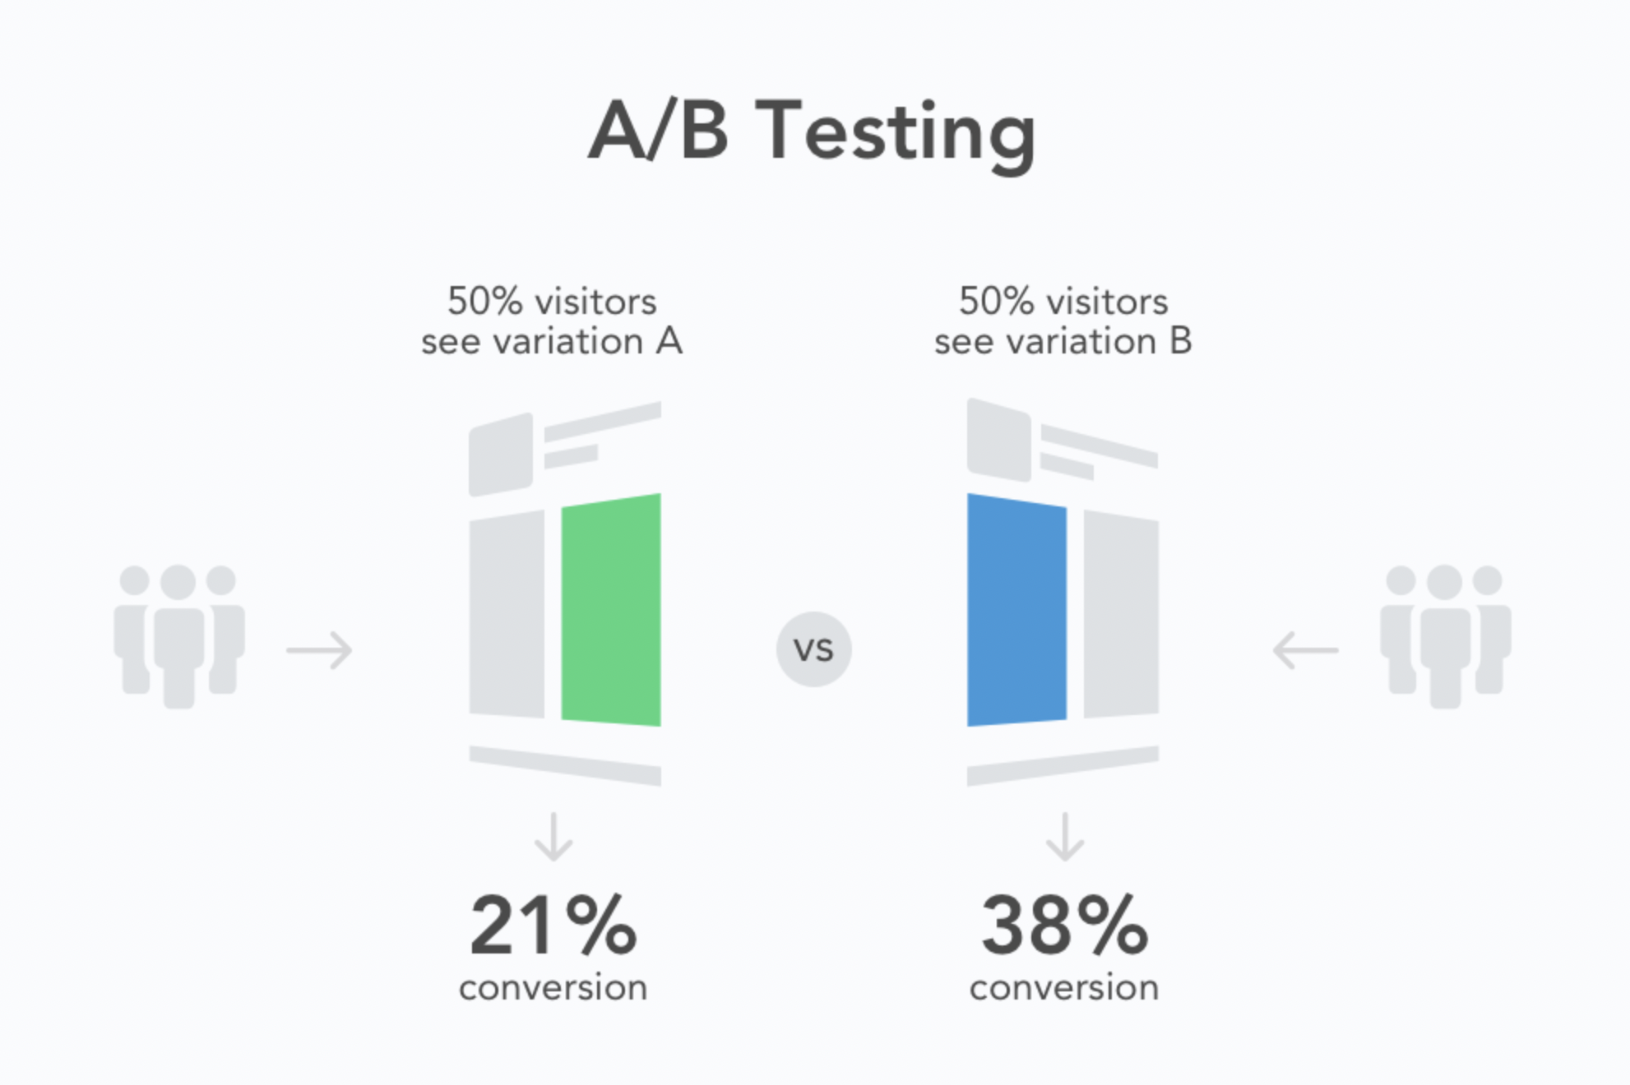
❑ A/B 테스트

Slide 3
❑ A/B 테스트
두 싸이트 비교
Treatment Group (B)
Control Group (A)
우연히(by chance) B그룹이 A그룹보다 전환율이 좋았던 것일까?

Slide 4
❑ 가설검정(Hypothesis Testing)
평균에 대한 가설 검정
잘못된 가정: 대한민국 성인의 키는 크다
올바른 가정: 대한민국 성인의 평균 키는 170cm 이다 .

Slide 5
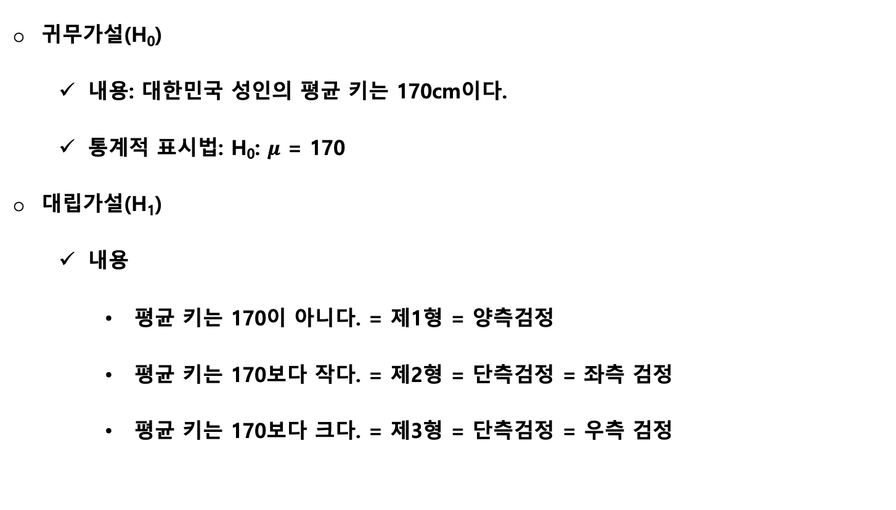
❑ 귀무가설 및 대립가설
귀무가설(H₀)
내용: 대한민국 성인의 평균 키는 170cm이다.
통계적 표시법: H₀: $μ$ = 170
대립가설(H₁)
내용
평균 키는 170이 아니다. = 제1형 = 양측검정
평균 키는 170보다 작다. = 제2형 = 단측검정 = 좌측 검정
평균 키는 170보다 크다. = 제3형 = 단측검정 = 우측 검정

Slide 6
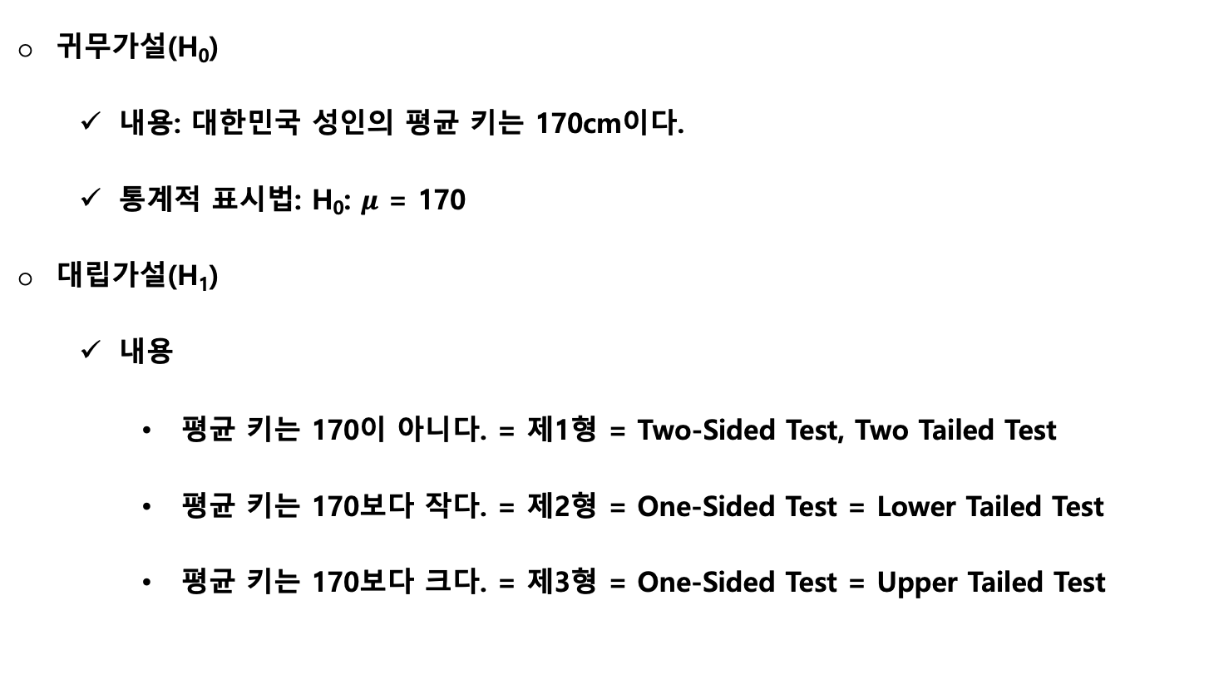
❑ 귀무가설 및 대립가설
귀무가설(H₀)
내용: 대한민국 성인의 평균 키는 170cm이다.
통계적 표시법: H₀: $μ$ = 170
대립가설(H₁)
내용
평균 키는 170이 아니다. = 제1형 = Two-Sided Test, Two Tailed Test
평균 키는 170보다 작다. = 제2형 = One-Sided Test = Lower Tailed Test
평균 키는 170보다 크다. = 제3형 = One-Sided Test = Upper Tailed Test

Slide 7
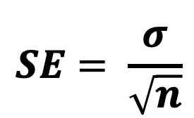
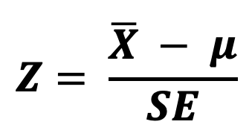
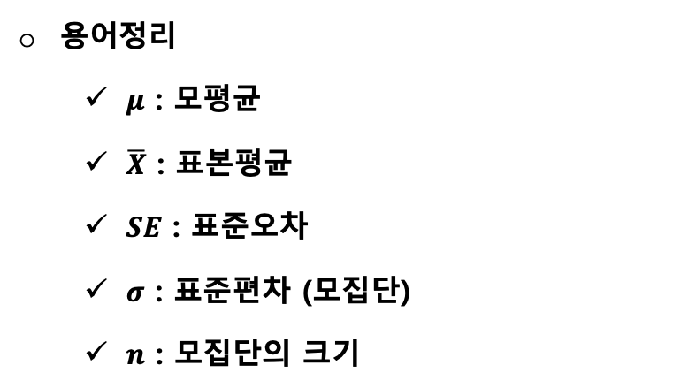
❑ Z-검정 통계량
Z값
SE(표준오차)
$$Z= \frac{\overline{X} − μ}{SE}$$
$$SE= \frac{σ}{\sqrt{n}}$$
용어정리
$μ$ : 모평균
$\overline{X}$ : 표본평균
$SE$ : 표준오차
$σ$ : 표준편차 (모집단)
$n$ : 모집단의 크기

Slide 8
❑ 표준오차
Sample 1
평균
전체
모집단
평균
Sample 2
평균
Sample 3
평균

Slide 9
❑ 표준오차
Sample 1
평균”값”
Sample
평균들의
표준편차
전체
모집단
평균
Sample 2
평균”값”
Sample 3
평균

Slide 10
❑ Z 통계량 예제
2015년, 대한민국 만 7세 여자 어린이의 평균 키는 120cm임
2020년, 대한민국 만 7세 여자 어린이 30명의 평균 키는 125cm (표준편차 15)임.
Q. 2020년 만 7세 여자 어린이의 평균 키는 2015년과 다른가요?

Slide 11
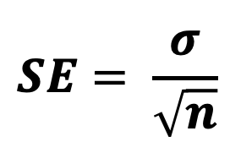
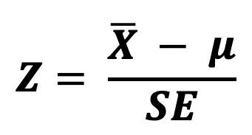
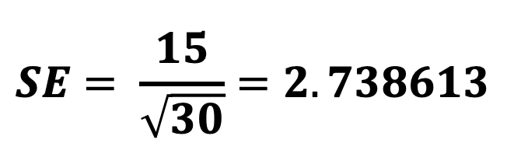
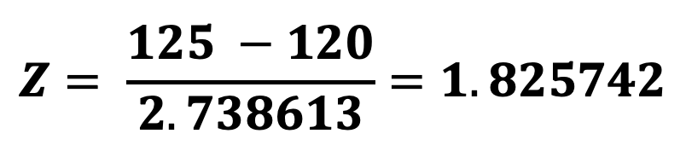
❑ Z 통계량 예제
2015년, 대한민국 만 7세 여자 어린이의 평균 키는 120cm임
2020년, 대한민국 만 7세 여자 어린이 30명의 평균 키는 125cm (표준편차 15)임.
Q. 2020년 만 7세 여자 어린이의 평균 키는 2015년과 다른가요?
(1) 2020년 만 7세 여자 어린이의 Z-검정 통계량을 구하세요.
$$SE= \frac{σ}{\sqrt{n}}$$
$$Z= \frac{\overline{X} − μ}{SE}$$
$$SE= \frac{15}{\sqrt{30}}=2.738613$$
$$Z= \frac{125 −120}{2.738613}=1.825742$$

Slide 12
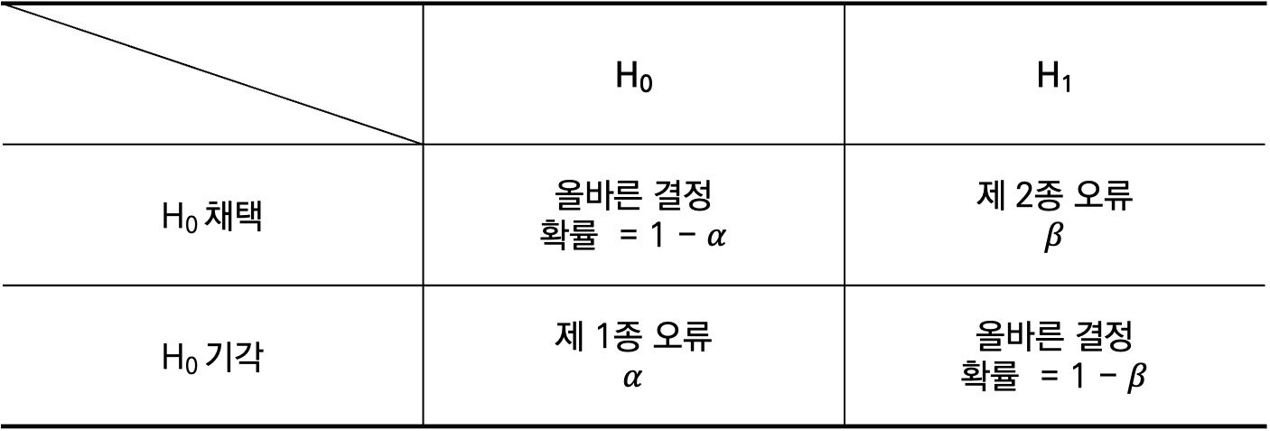

❑ 가설 선택의 기준 수립
유의수준
제 1종 오류를 범할 확률의 최대 허용 한계 (유의수준 $α$ )
<표– 가설 선택 시 발생할 수 있는 오류>
 | H₀ | H₁
H₀ 채택 | 올바른 결정 확률 = 1 - $α$ | 제 2종 오류 $$β$$
H₀ 기각 | 제 1종 오류 $$α$$ | 올바른 결정 확률 = 1 - $β$
실제상황
통계적 결정

Slide 13
❑ 가설 선택의 기준 수립
유의수준
제 1종 오류를 범할 확률의 최대 허용 한계 (유의수준 $α$ )
<H₀: 이번 정부 정책은 효과가 없다>
 | 정책 효과 없음 | 정책 효과 있음
H₀ 채택 | 평상 업무 또는 새로운 제안 고려 | 정책 미 채택 = 예산 집행 (X) = 예산 낭비 (X)
H₀ 기각 | 정책 채택 = 예산 집행 (O) = 예산 낭비 (O) | 정책 채택 = 예산 집행 = 정책 효과 ↑
실제상황
통계적 결정

Slide 14
❑ 가설 선택의 기준 수립
기각역
대립가설은 크게 3가지로 구분됨
만 7세 여자 어린이 키의 평균은 120cm가 아니다
만 7세 여자 어린이 키의 평균은 120cm보다 크다
만 7세 여자 어린이 키의 평균은 120cm보다 작다

Slide 15
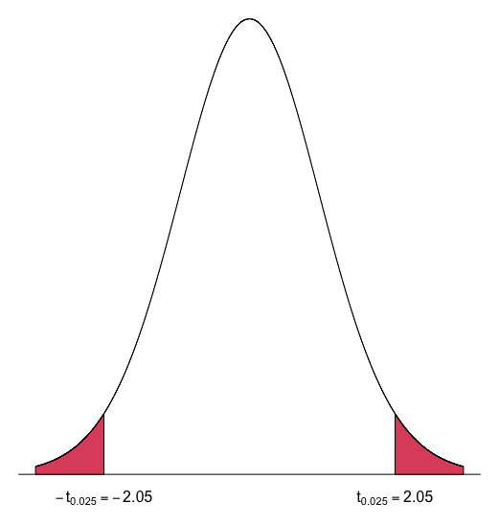
❑ 가설 선택의 기준 수립
기각역
대립가설은 크게 3가지로 구분됨
만 7세 남자 어린이 키의 평균은 120cm가 아니다 = 양측검정

Slide 16
❑ 가설 선택의 기준 수립
만 7세 남자 어린이 키의 평균은 120cm가 아니다 = 양측검정
귀무가설 기각 = 대립가설 채택
귀무가설 기각 = 대립가설 채택
귀무가설 채택
자유도가 30인 z-분포에서 유의수준 $α=0.05$일 때의 기각역

Slide 17
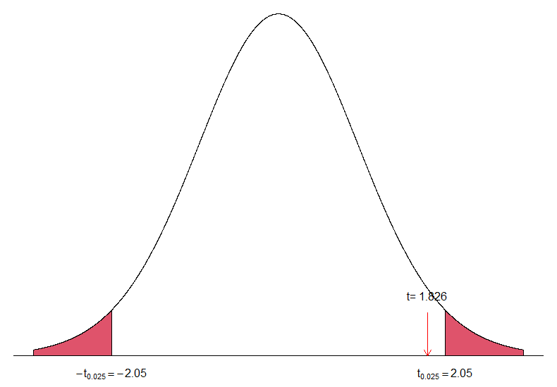
❑ 가설 선택의 기준 수립
만 7세 남자 어린이 키의 평균은 120cm가 아니다 = 양측검정
그림상으로는 귀무가설을 채택해야 함
귀무가설 기각 = 대립가설 채택
귀무가설 기각 = 대립가설 채택
귀무가설 채택
자유도가 30인 z-분포에서 유의수준 $α=0.05$일 때의 기각역

Slide 18
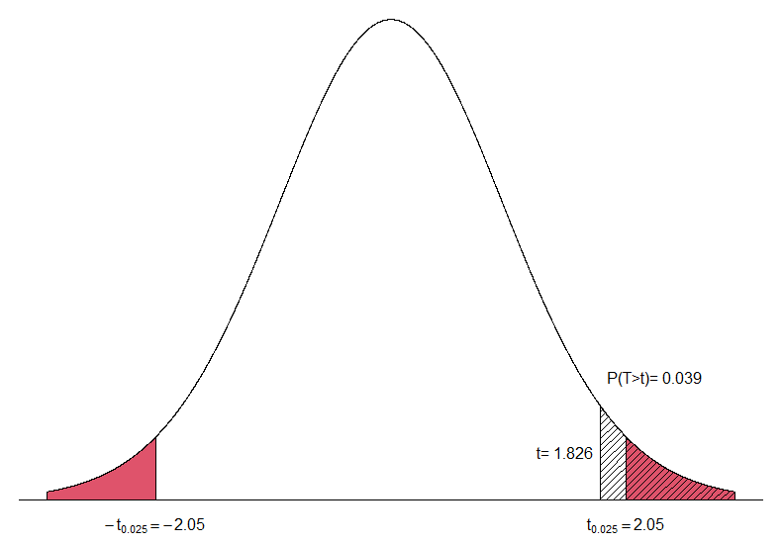
❑ 유의확률과 유의수준을 이용한 판정방법
유의확률(P-Value, Significance Probability)은 검정 통계량 활용하여 구함
양측검정 유의확률 0.039 > 유의 수준 0.025, 귀무가설 채택 (유의수준 0.05의 절반)
귀무가설 기각 = 대립가설 채택
귀무가설 기각 = 대립가설 채택
귀무가설 채택
자유도가 30인 z-분포에서 유의수준 $α=0.05$일 때의 기각역

Slide 19
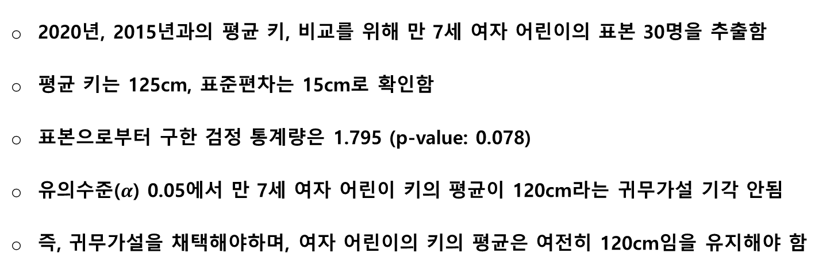
❑ 통계 해석
2020년, 2015년과의 평균 키, 비교를 위해 만 7세 여자 어린이의 표본 30명을 추출함
평균 키는 125cm, 표준편차는 15cm로 확인함
표본으로부터 구한 검정 통계량은 1.795 (p-value: 0.078)
유의수준($α$) 0.05에서 만 7세 여자 어린이 키의 평균이 120cm라는 귀무가설 기각 안됨
즉, 귀무가설을 채택해야하며, 여자 어린이의 키의 평균은 여전히 120cm임을 유지해야 함
자유도가 30인 z-분포에서 유의수준 $α=0.05$일 때의 기각역

Slide 20
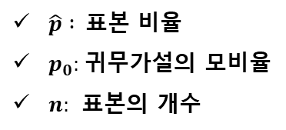
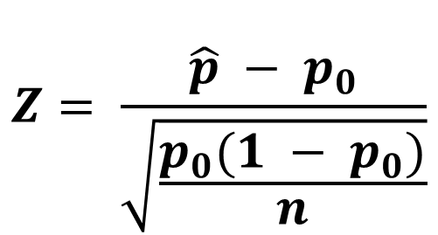
❑ 모비율 검정
가설 설정
귀무가설: 핸드폰 액정의 불량률은 10% 미만이다
대립가설: 핸드폰 액정의 불량률은 10%를 넘는다
$$Z= \frac{\hat{p} − p_{0}}{\sqrt{\frac{p_{0}(1 − p_{0})}{n}}}$$
$\hat{p} :$표본 비율
$p_{0}:$귀무가설의 모비율
$n:$ 표본의 개수

Slide 21
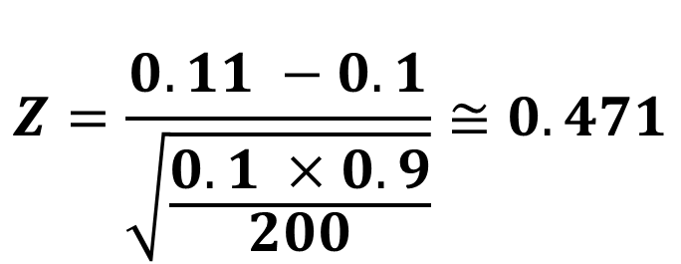
❑ 모비율 검정
가설 설정
귀무가설: 핸드폰 액정의 불량률은 10% 미만이다
대립가설: 핸드폰 액정의 불량률은 10%를 넘는다
데이터 현황
표본의 수는 200개, 총 22개가 불량으로 확인됨
$$Z=\frac{0.11 −0.1}{\sqrt{\frac{0.1 ×0.9}{200}}}≅0.471$$

Slide 22


❑ 주요 참고자료

